Slide 1




РЕШЕНИЯ ДЛЯ СИСТЕМ ВОДОСНАБЖЕНИЯ
Станции водоподготовки БИОГАРД-ВОС

Slide 2

Инжиниринговая компания «элита»
Год основания: | 1999
Сотрудники: | 1056 человек
Клиенты: | 6 500
Отделения: | 25
Центральный офис в Санкт-Петербурге
С 2019г. Организовано совместное предприятие со Спецтрансстрой ориентированное на работу по Западной Сибири.
Реализован объект водоподготовки в Сузуне и в данный момент идет разработка станции удаления бора в Татарске.
Собственное производство
ISO 9001
Решение "под ключ"
от 3 Д проектирования до ввода в эксплуатацию
Сервисная служба
сервисная поддержка 24/7

Slide 3
В активе компании «Элита» — более 20 успешных поставок систем водоснабжения на объекты инженерной инфраструктуры, жилого, коммерческого и промышленного строительства
При проектирование Системы водоподготовки БИОГАРД -мы предлагаем 3Д визуализацию объекта до начала строительства ,что поможет учесть все индивидуальные особенности объекта, исключить ошибки при монтаже и в дальнейшем сократить затраты на строительство
Использование производственных площадок БИОГАРД для изготовления собственных элементов оборудования системы водоподготовки дает нам возможность предложить себестоимость на системы ниже аналогов на 20%
Оборудование Биогард имеет все необходимые сертификаты и
имеет высокий уровень надежности и экологической безопасности.

Slide 4



Референс-лист водоподготовка

Slide 5
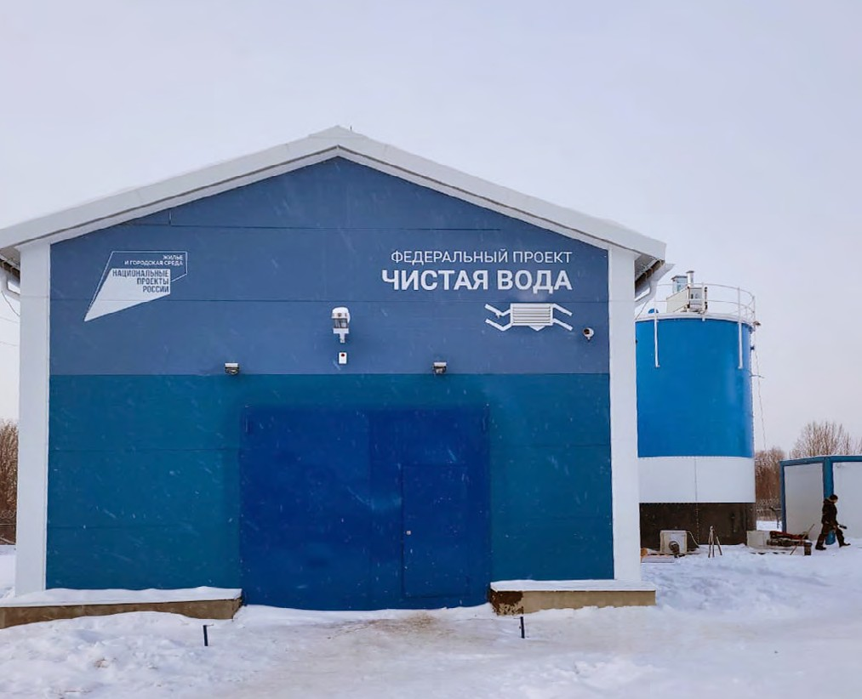
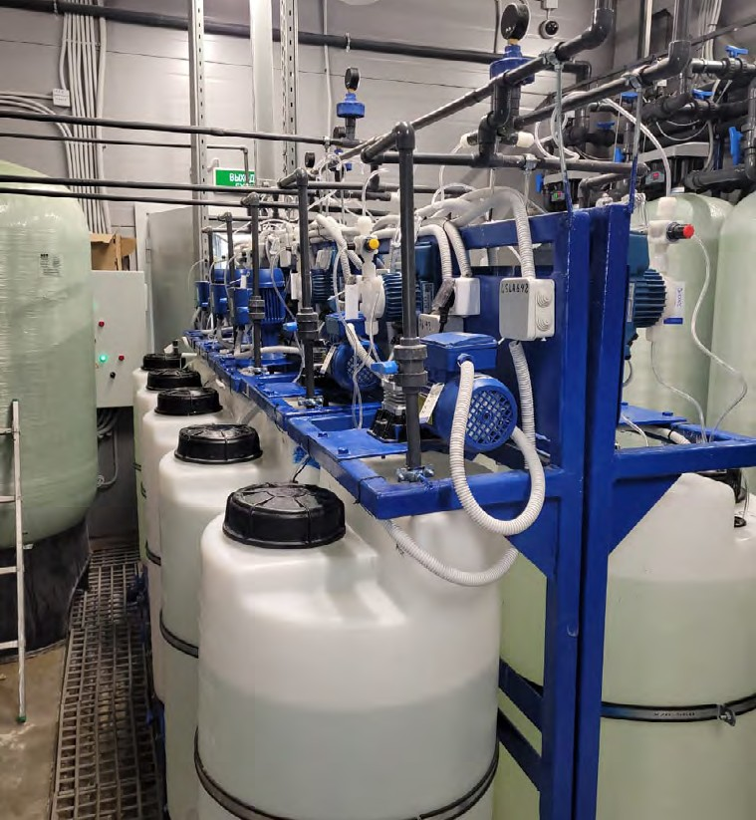
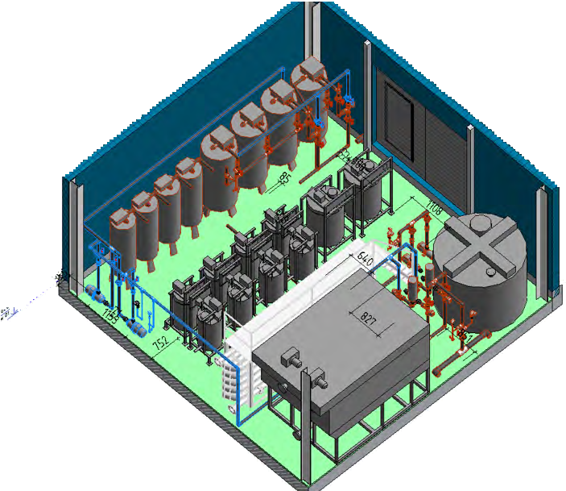
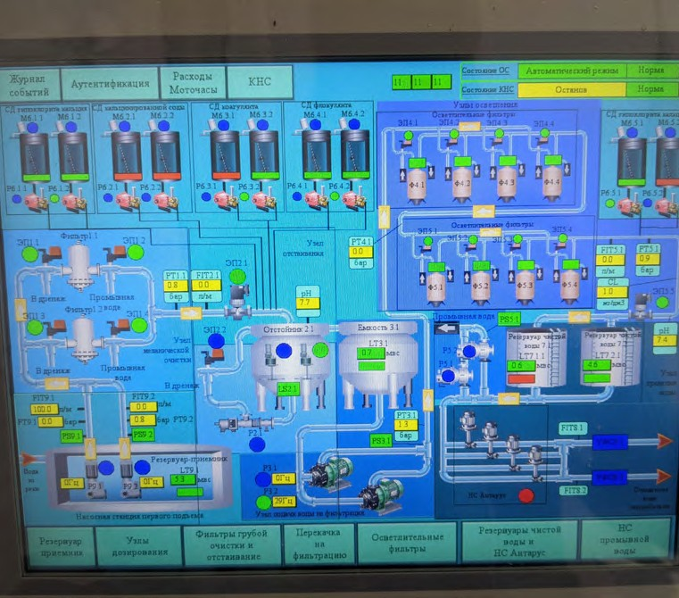

Комплекс водоочистных сооружений, о. КЕГО
Архангельск, о. Кего
Год: 2021
Заказчик: МУП «Водоочистка»
Услуги:
Производство, поставка, ПНР и монтаж
Оборудование:
БИОГАРД ВОС 6,5-153.НП-50319 состав:
узел фильтров грубой очистки;
узел отстаивания;
узел подачи воды на фильтрацию;
узел осветления;
узел сорбции;
узел реагентного хозяйства;
узел хранения воды;
насосная станция повышения давления в блочно-модульном исполнении;
насосная станция первого подъема в блочно- модульном исполнении.
Производительность: 152,64 м³/сутки
Очистные сооружения оснащены диспетчеризацией Meterus, которая позволит службе эксплуатации удалённо контролировать работу станции.

Slide 6
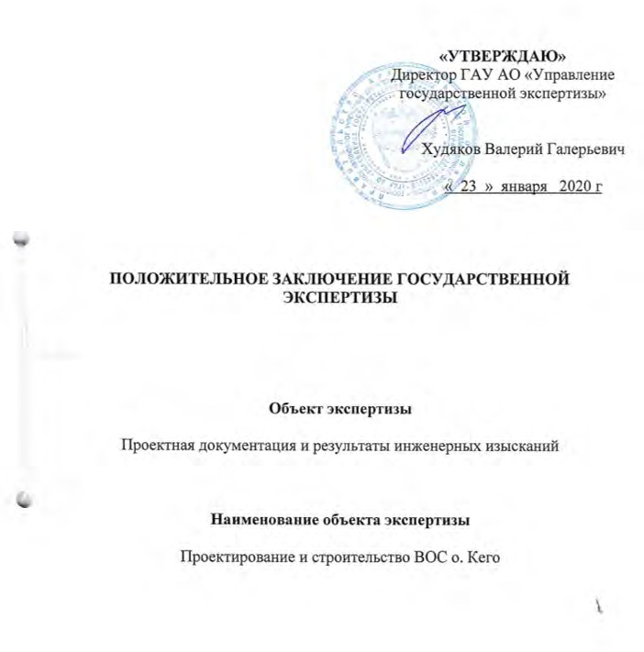
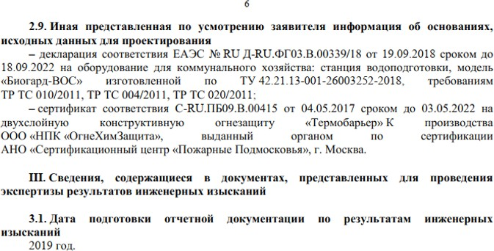
Комплекс водоочистных сооружений, о. КЕГО
Архангельск, о. Кего
Задачи:
Доочистка воды из трубопровода, с качеством воды соответствующим СанПин 1.2.3685-21 «Гигиенические нормативы и требования к обеспечению безопасности и (или) безвредности для человека факторов среды обитания»
Решение:
Комплекс очистных сооружений Биогард.
Исходная вода из бетонного резервуара-приемника при помощи насосной станции перво- го подъема подается в здание ВОС. Первой ступенью очистки является блок механической очистки, состоящий из дисковых самопромывных фильтров. Далее, вода поступает в трубча- тый смеситель.
Станциями дозирования дозируются растворы реагентов. Далее вода направляется в кон- тактную камеру. Осаждение взвешенных веществ происходит в тонкослойном горизонталь- ном отстойнике, из которого осветленная вода поступает в пластиковый резервуар. При помощи насосных станций вода из резервуара-усреднителя поступает в блок напорных ос- ветлительных фильтров, затем вода поступает в блок напорных сорбционных фильтров. Для пролонгированного обеззараживания после прохождения сорбционных фильтров станцией дозирования повторно дозируется реагент, и вода поступает в резервуары чистой воды, из которых насосной станцией второго подъема подается в сеть, пройдя через установку УФ обе- ззараживания.
Промывка осветлительных и сорбционных фильтров осуществляется чистой водой из РЧВ и осуществляется с помощью насосных станций.

Slide 7
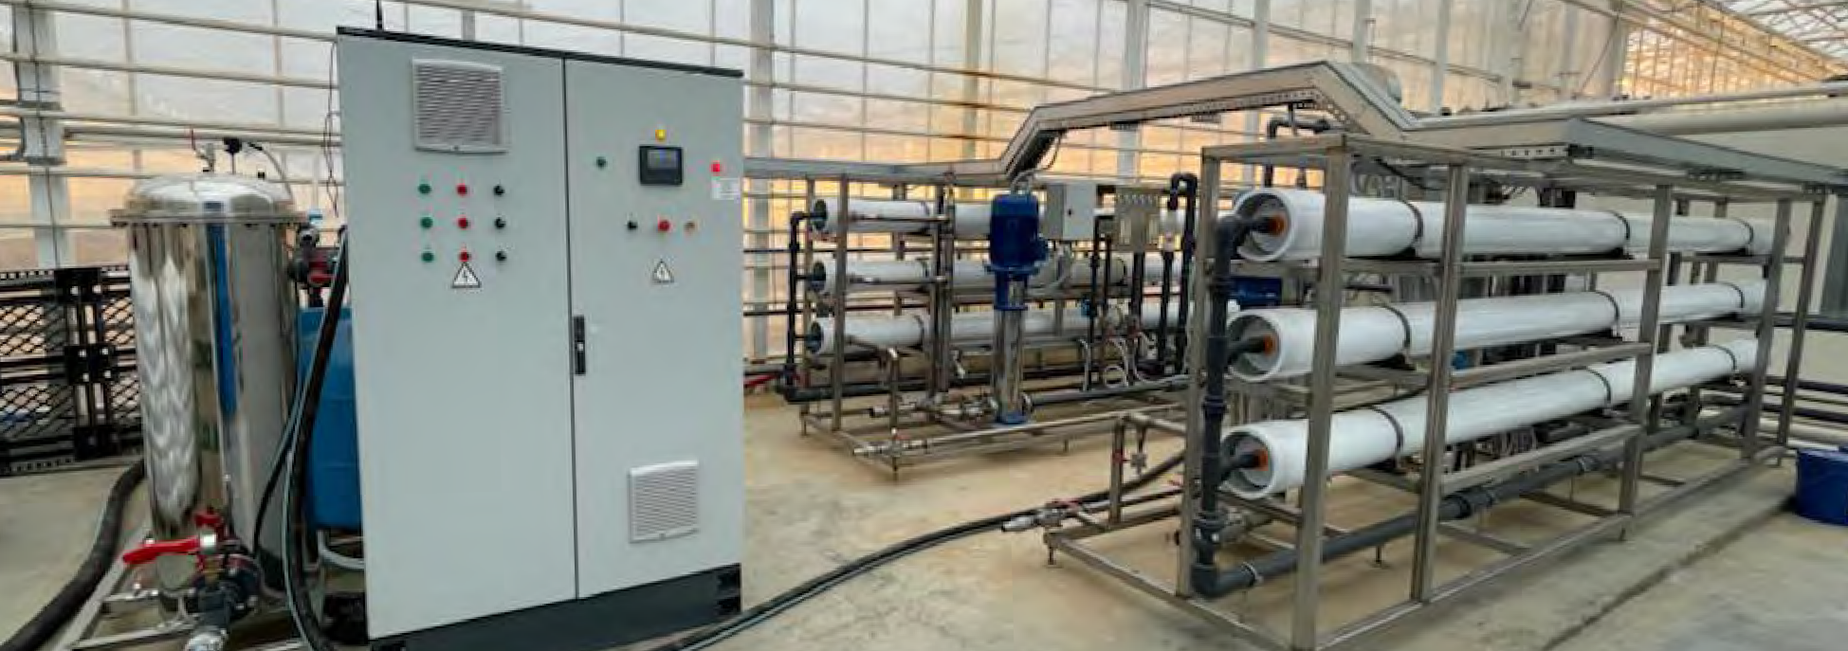
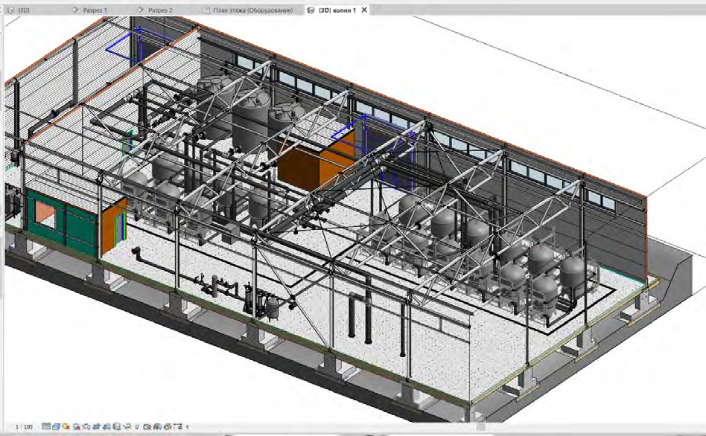
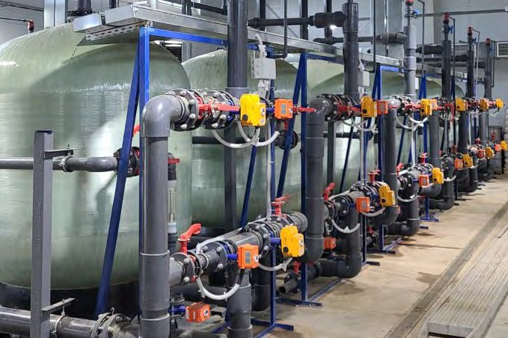
Тепличный комбинат «Мичуринский»
Тамбовская обл, Мичуринский р-н
Год: 2021 - 2022
Заказчик: Тепличный комбинат «Мичуринский»
Услуги: Производство, поставка, монтаж и ввод в эксплуатацию
Оборудование:
Биогард ВОС 318/7633.НП-40988 состав:
узел дозирования раствора гипохлорита натрия;
узел песчаных фильтров;
узел засыпных фильтров обезжелезивания воды;
узел накопления и/или усреднения состава воды для промывки фильтров;
группа насосов промывки фильтров;
узел фильтров тонкой очистки;
узел ультрафиолетового обеззараживания воды;
узел дозирования азотной кислоты;
узел дозирования метабисульфита натрия 1;
узел дозирования метабисульфита натрия 2;
узел дозирования антискаланта;
узел обратноосмотического обессоливания;
узел дозирования едкого натра;
узел накопления воды;
насосная станция повышения давления.
Производительность: 3 850 м³/сутки
Решение:
Станция очистки воды Биогард ВОС 318/7633.НП-40988.
На стадии подготовки питьевой воды производится окисление раствором гипохлорита натрия, ос- ветление, обезжелезивание. На стадии подготовки воды для полива растений предусмотрена кор- ректировка рН и удаление остаточного хлора. На стадии подготовки воды для туманообразования предусмотено обратноосмотическое обессоливание и насосной станцией подается на ультрафиоле- товое обеззараживание и далее, потребителям.
Задача:
Подготовка воды для хозяйственно-питьевого водо- снабжения, полива растений и увлажнения воздуха в теплицах.

Slide 8
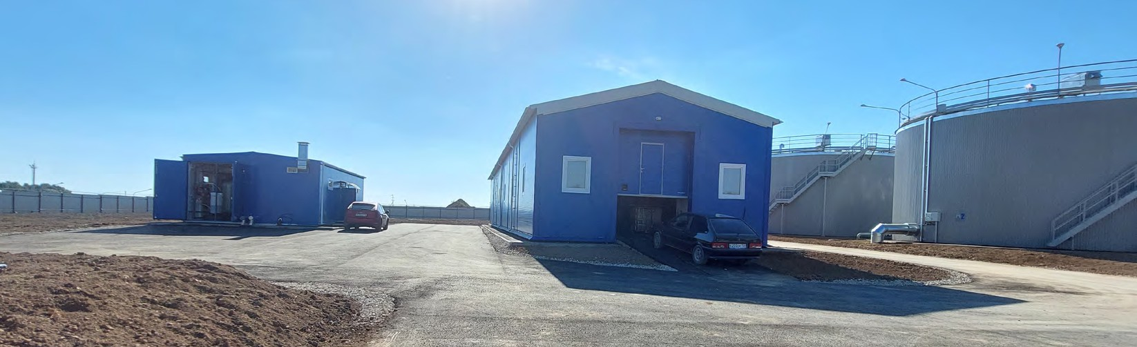
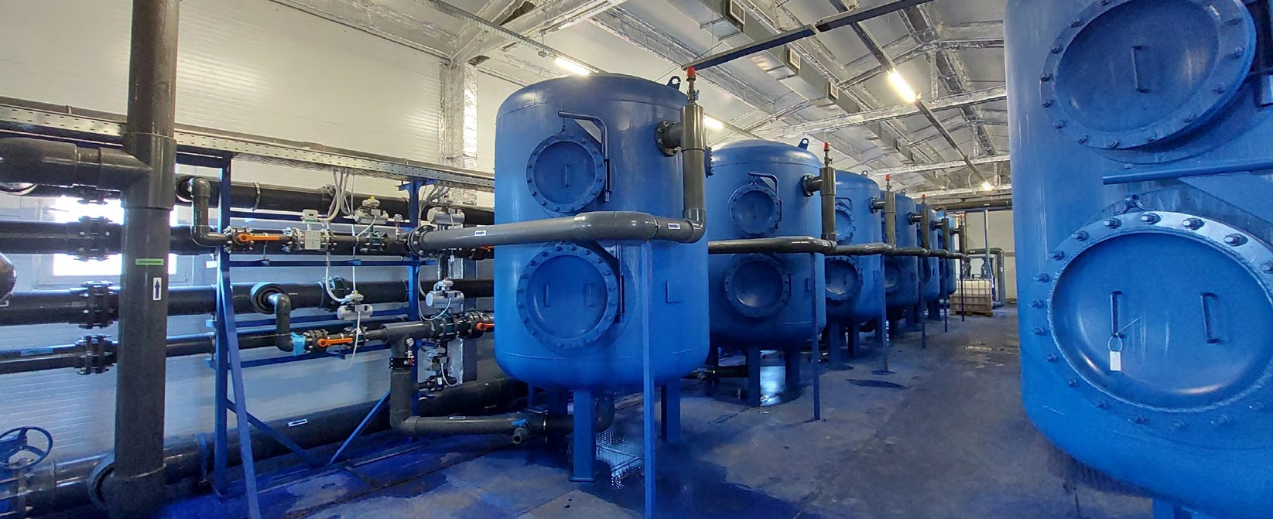
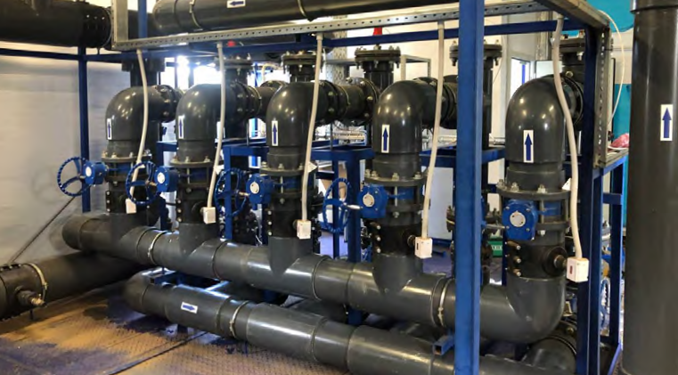
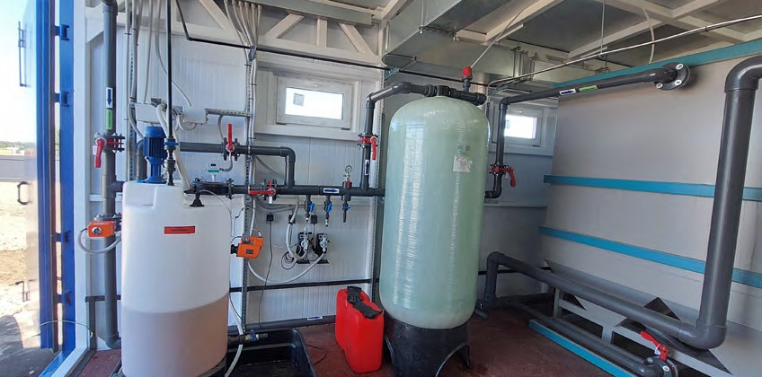
Сооружения водоснабжения «Калуга» Боровская площадка
Калужская область
Год: 2021-2022
Заказчик: ЗАО «Калугагазстрой»
Услуги:
Проектирование, производство, поставка
Оборудование:
БИОГАРД ВОС 210-5000.НМ-25305:
узел аэрации;
узел дозирования гипохлорита натрия в исходную воду;
узел фильтров обезжелезивания/осветления;
узел дозирования гипохлорита натрия в очищенную воду;
узел учета расхода воды;
блочно-модульное здание 36000х9000х5900;
узел очистки промывных вод в блочно-модульном здании 10000х6400х3600.
Производительность ВОС: 209 м³/ч
Производительность станции по обработке промывных вод: 10 м³/ч.

Slide 9
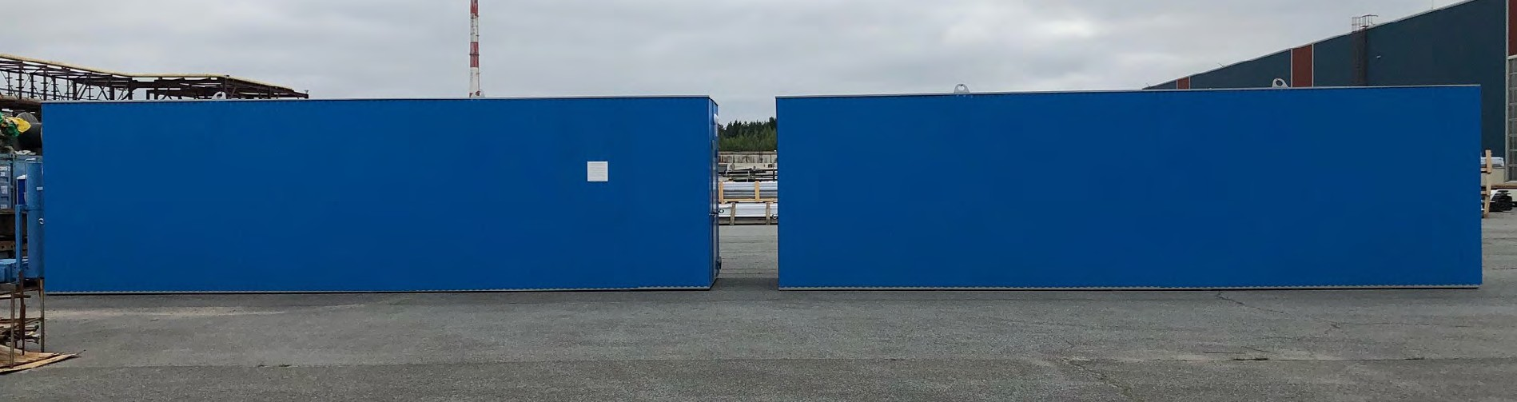
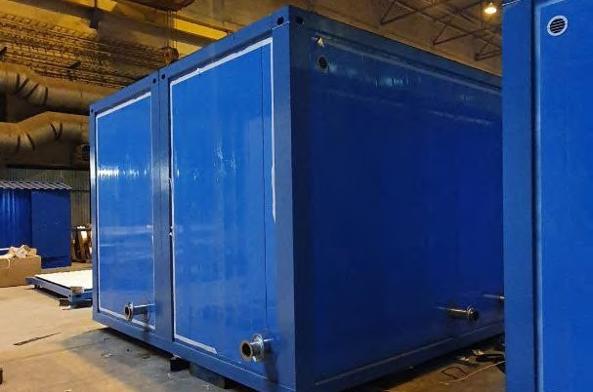
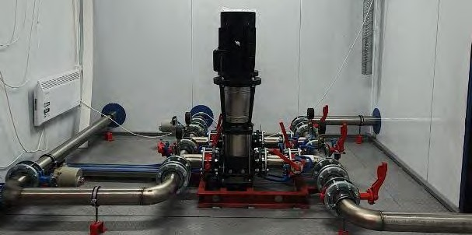
Обустройство Ковыктинского ГКМ ресурсная база МГ Сила Сибири
Иркутская область
Год: 2021
Заказчик:
База единого заказчика Ковыктинского НГКМ
Услуги:
Производство, поставка
Оборудование:
БИОГАРД ВОС 03,3-79.НМ-8609 состав:
узел грубой очистки;
узел умягчения;
узел тонкой очистки;
узел обеззараживания;
насосная группа промывки фильтров.
Производительность: 79,2 м³/сутки
Задача:
Доочистка воды из трубопровода, с качеством воды соответствующим СанПин 1.2.3685-21 «Гигиениче- ские нормативы и требования к обеспечению безо- пасности и (или) безвредности для человека факто- ров среды обитания»
Решение:
Комплекс очистных сооружений Биогард в блочно-модульном контейнере.
Исходная вода поступает на фильтры грубой очистки для удаления крупнодисперсных взвешенных. Затем вода проходит через фильтры с ионообменной смолой для умягчения воды и фильтры тонкой очистки, после чего сливается в резервуар приемной воды. Из резервуара при помощи насосной станции вода подается на установку ультрафиолетового обеззараживания и далее, потребителям.

Slide 10
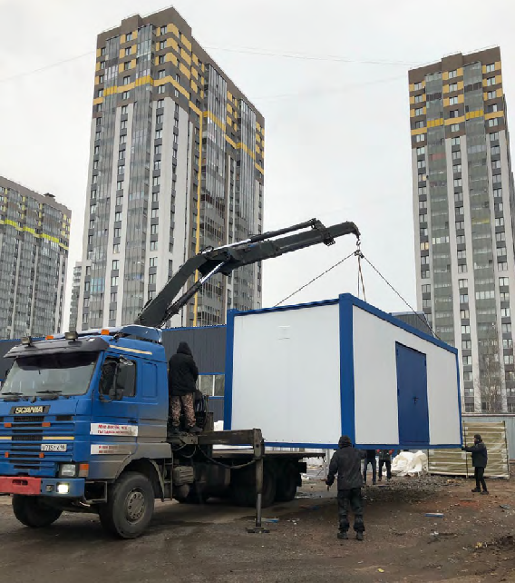
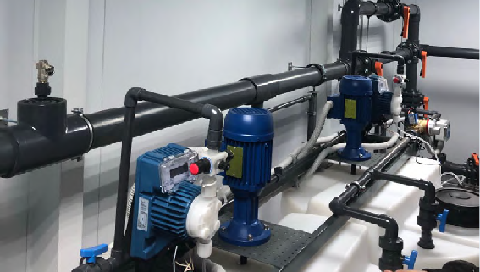
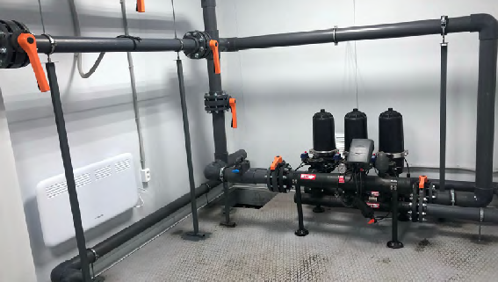
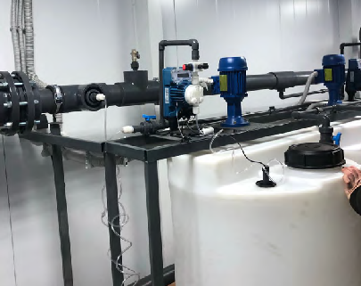
Микрорайон «Яшьлек»
Республика Татарстан, северо-западнее д. Куюки
Год: 2021
Заказчик: ООО СК «БРИЗ»
Услуги:
Проектирование, производство, поставка
Оборудование:
БИОГАРД ВОС 42-1000.НМ-20003 состав:
узел фильтров грубой очистки;
реагентное хозяйство дозирования гипохлорита натрия;
технический узел учета воды;
блочно-модульное здание 8000х3000х3000
Производительность: 1000,8 м³/сутки
Задачи:
Доочистка воды из трубопровода, с качеством воды соответствующим СанПин 1.2.3685-21 «Гигиениче- ские нормативы и требования к обеспечению безо- пасности и (или) безвредности для человека факто- ров среды обитания».
Поставка оборудования в блочно–модульном испол- нении.
Решение:
Комплекс очистных сооружений Биогард в блочно-модуль- ном контейнере.
Исходная вода поступает в узел фильтров грубой очистки. После предварительной механической очистки в воду до- зируется раствор гипохлорита натрия. Обработанная реа- гентами вода поступает в РЧВ откуда при помощи группы насосов направляется в сеть.

Slide 11
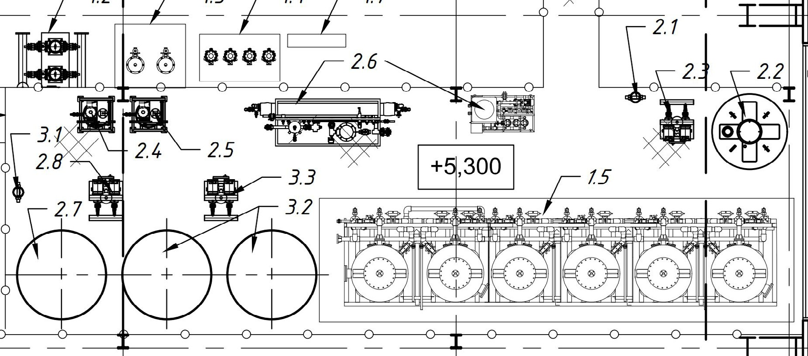
комплекс по производству ванадия
Тульская область, Узловский район, ОЭЗ «Узловая»
Год: 2021
Заказчик: ЕВРАЗ Услуги:
Проектирование, поставка и ввод в эксплуатацию
Оборудование:
БИОГАРД ВОС 47-1128.НП-37350 состав:
узел накопления исходной воды;
насосная станция подачи воды на фильтрацию;
узел самопромывных дисковых фильтров;
узел фильтров тонкой очистки;
узел растаривания и хранения рассола;
узел ионообменных фильтров первой ступени;
узел обратноосмотического обессоливания;
узел накопления рассола;
узел перекачивания соленого стока на выпарку;
узел накопления промывной воды;
насосная станция промывки фильтров;
реагентное хозяйство щелочи.
БИОГАРД ВОС 7-150.НП-12032 состав:
узел перекачивания исходной воды;
узел фильтров грубой очистки;
узел фильтров тонкой очистки;
узел ионообменных фильтров;
узел накопления рассола;
узел перекачивания очищенной воды.
Задачи:
Проектирование и разработка технологического решения на установки: водоподготовки для технологических нужд котельной (до 55 м³/ч) и установку водоподготовки для хозяйствен- но-питьевых нужд (до 7 м³/ч).
Требования к качеству очищенной воды для технологических нужд – в соответствии с требо- ваниями заказчика – ГОСТ Р 55682.12-2013.
Требования к качеству очищенной воды для хозяйственно-питьевых нужд – в соответствии с требованиями СанПиН 2.1.4.1074-01 «Питьевая вода. Гигиенические требо- вания к качеству воды централизованных систем питьевого водоснабжения».
Производительность: 1368 м³/сутки

Slide 12
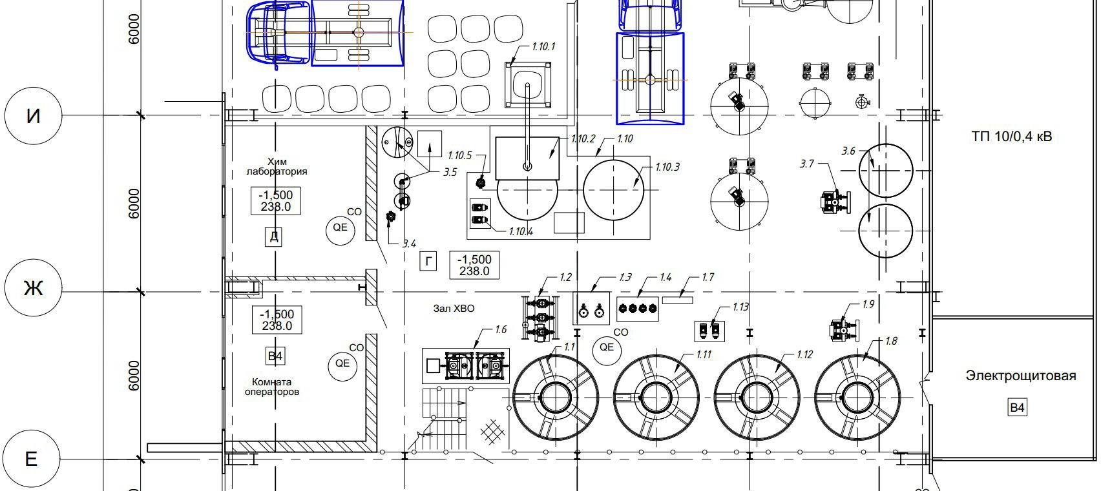
комплекс по производству ванадия
Тульская область, Узловский район, ОЭЗ «Узловая»
Решение:
Разработана технология оборотного цикла на предприятии. Дистиллят от выпарной установки предприятия поступает на станцию водоподготовки, где происходит процесс глубо- кого умягчения воды при высокой температуре (около 70 С), регенерационные стоки образуемые от установки умягче- ния подаются на выпарную установку и в виде конденсата возвращаются обратно в цикл. Подготовленная вода идет на технологию производства пентаоксида ванадия.
Комплекс очистных сооружений Биогард имеет суммарную производительность 57 м³/ч.
Исходная смесь потоков поступает в узел резервуаров ис- ходной воды, откуда при помощи повысительной насосной станции поступает на узел самопромывных фильтров. По- сле фильтров грубой очистки воды поступает на узел филь- тров тонкой очистки. Далее воды поступает на узел ионо- обменного умягчения воды. Промывная вода отводится в производственную канализацию, а отработанный рассол сбрасывается в узел накопления промывной воды. Для по- вышения водородного показателя, предусматривается уста- новка станции приготовления и дозирования раствора ще- лочи. Из узла накопления промывной воды, сток забирается группой насосов и подается на выпарную установку.
В качестве резерва предусмотрена установка обратного осмоса. Исходная вода из скважины проходит реагентную обработку и поступает на установку обратного осмоса, пер- меат смешивается с очищенной водой после установки ион- ного обмена и направляется в технологию на приготовле- ние пара. Концентрат сбрасывается в канализацию.

Slide 13
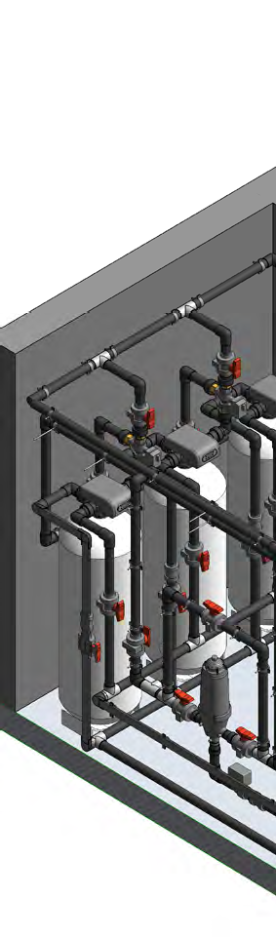
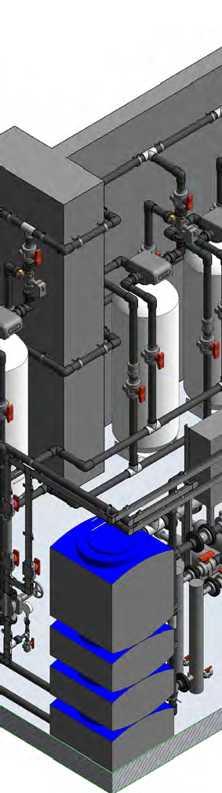
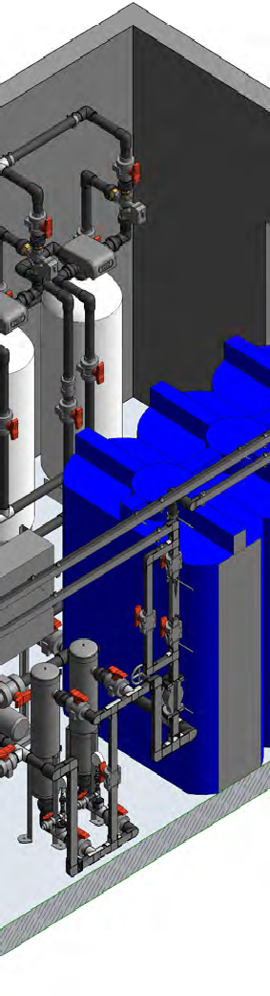
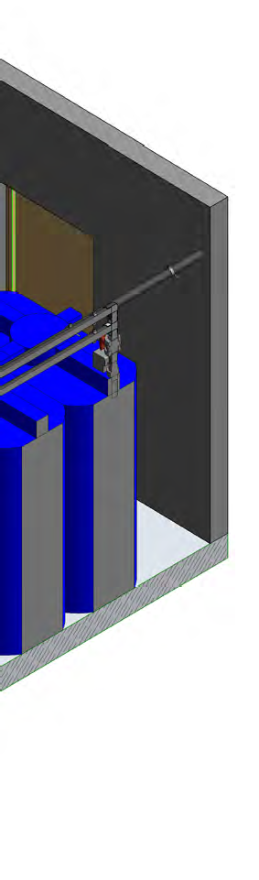
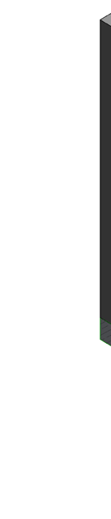
ГБУЗ НСО «Сузунская ЦРБ»
Новосибирская обл., Сузунский р-н., п. Сузун
Год: 2019 - 2020
Заказчик: ООО «Стройинвест3»
Услуги: Производство, поставка, ПНР ОС для
нужд строительства (вода питьевая и вода для котельной).
Оборудование:
узел фильтров грубой очистки S.1.2.300;
узел осадочных фильтров А.2.533.6;
узел фильтров тонкой очистки, PF.2.2.10;
узел УФ обеззараживания воды UV.256;
резервуары чистой воды R.3.1,5.3;
насосная станция подачи воды в сеть P.2.2.10,64.40;
вводно-распределительное устройство;
резервуары промывной грязной воды R.3.1.1.
Задача:
Очистка воды от мутности и железа.
Решение:
Исходная вода с расходом 10,92 м³/ч и напором поступает в узел фильтров грубой очистки S.1.2.300 с автоматической промывкой по перепаду давления. После фильтров грубой очистки вода поступает на узел осадочных фильтров. После ступени фильтра- ции вода поступает в узел резервуаров чистой воды R.3.1,5.3, откуда очищенная вода забирается группой насосов подачи воды в сеть.
Перед поступлением воды в систему раздачи, вода проходит доочистку на узле филь- тров тонкой очистки, с рейтингом отсечки 10 мкм и узел УФ обеззараживания воды UV.256, где под действием УФ-излучения производится инактивация вирусов, содер- жавшихся в ней.
Результат:
Выполнены поставка и монтаж оборудования в помещении заказчика, оборудование введено в эксплуатацию. Достигнуто качество очистки СанПин 1.2.3685-21.
Производительность: 256 м³/сутки

Slide 14

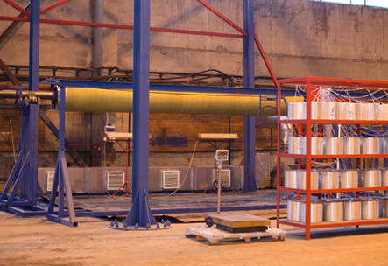
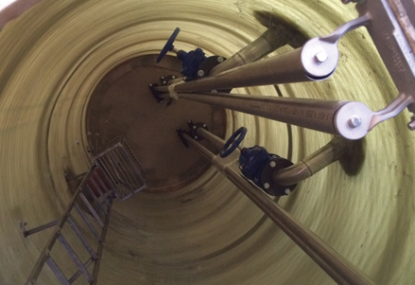
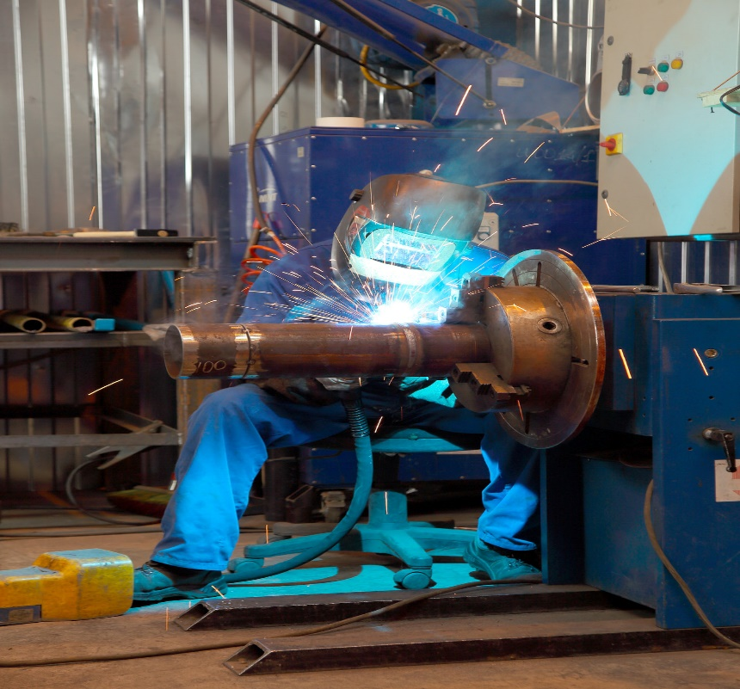
производство
Площадь – 3 000 м²
Количество – 600 ед./год
ISO 9001
Лаборатория
Цех машиной намотки
Формовочный цех
Заготовительный участок
Сварочный участок
Участок тестирования – ОТК

Slide 15
3Д Моделирование

Slide 16
Системы водоподготовки
ПРОИЗВОДИТЕЛЬНОСТЬ: от 5 м3/ч до 250 м3/ч
от 5 м3/ч до 40м3/ч -блочно модульные исполнения
от 40м3/ч монтаж в легковозводимых зданиях

Slide 17
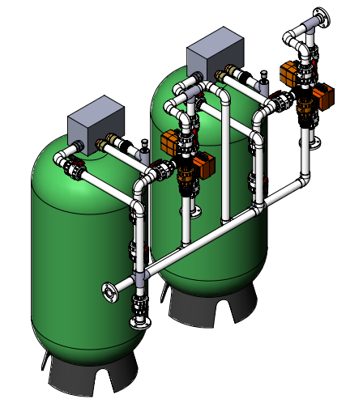
СОСТАВ ОБОРУДОВАНИЯ
Станции водоподготовки БИОГАРД-ВОС
Резервуары чистой воды РЧВ БИОГАРД,
Насосные станции Антарус (2 подъема, промывные, пожаротушения),
Насосное оборудование Антарус.
Арматура Gross,
Системы АСУ ТП Амперус,
Система диспетчеризации и инженерного оборудования Meterus,
КНС, ВОС.

Slide 18
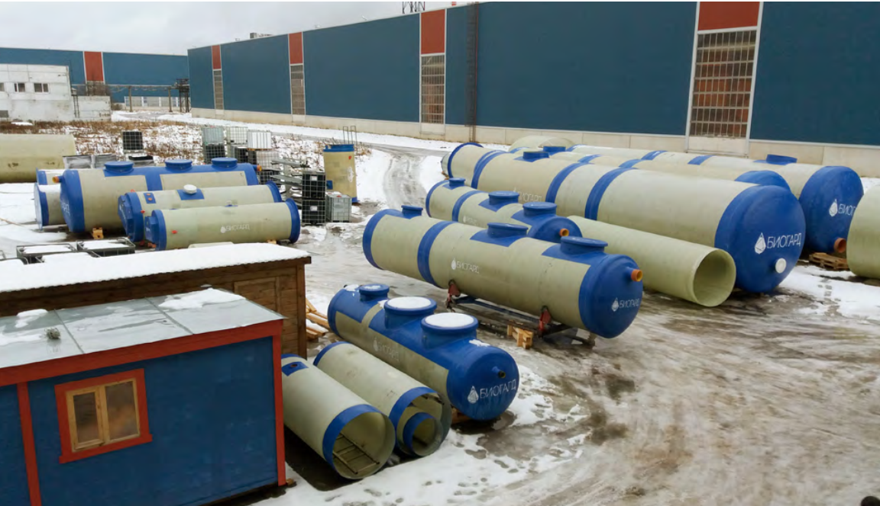
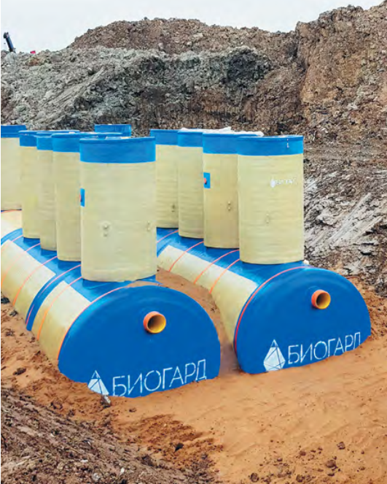
Резервуар чистой воды- РЧВ
РЧВ– это накопительная емкость чистой воды в объеме, необходимом для равномерной подачи, в т. ч. в часы пикового водоразбора.
6

Slide 19
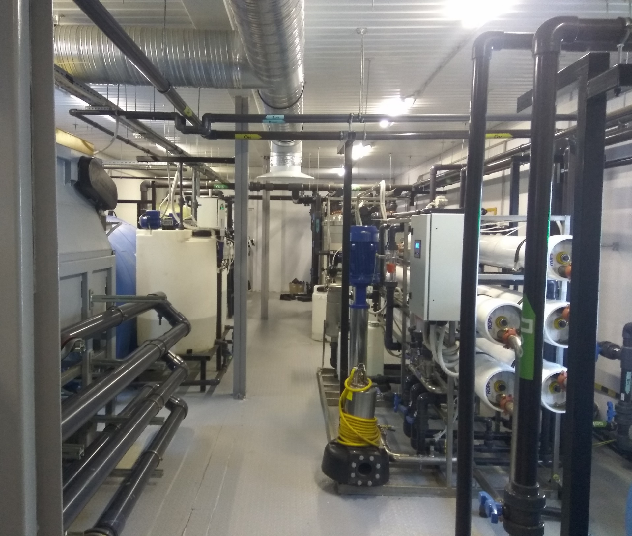
СТАНЦИИ БИОГАРД-ВОС включают:
Реагентная обработка,
Осветление/фильтрование,
Сорбция на активированном угле,
Аэрация/отдувка,
Микрофильтрация,
Ионный обмен,
Ультрафильтрация,
Обратный осмос,
Обеззараживание

Slide 20
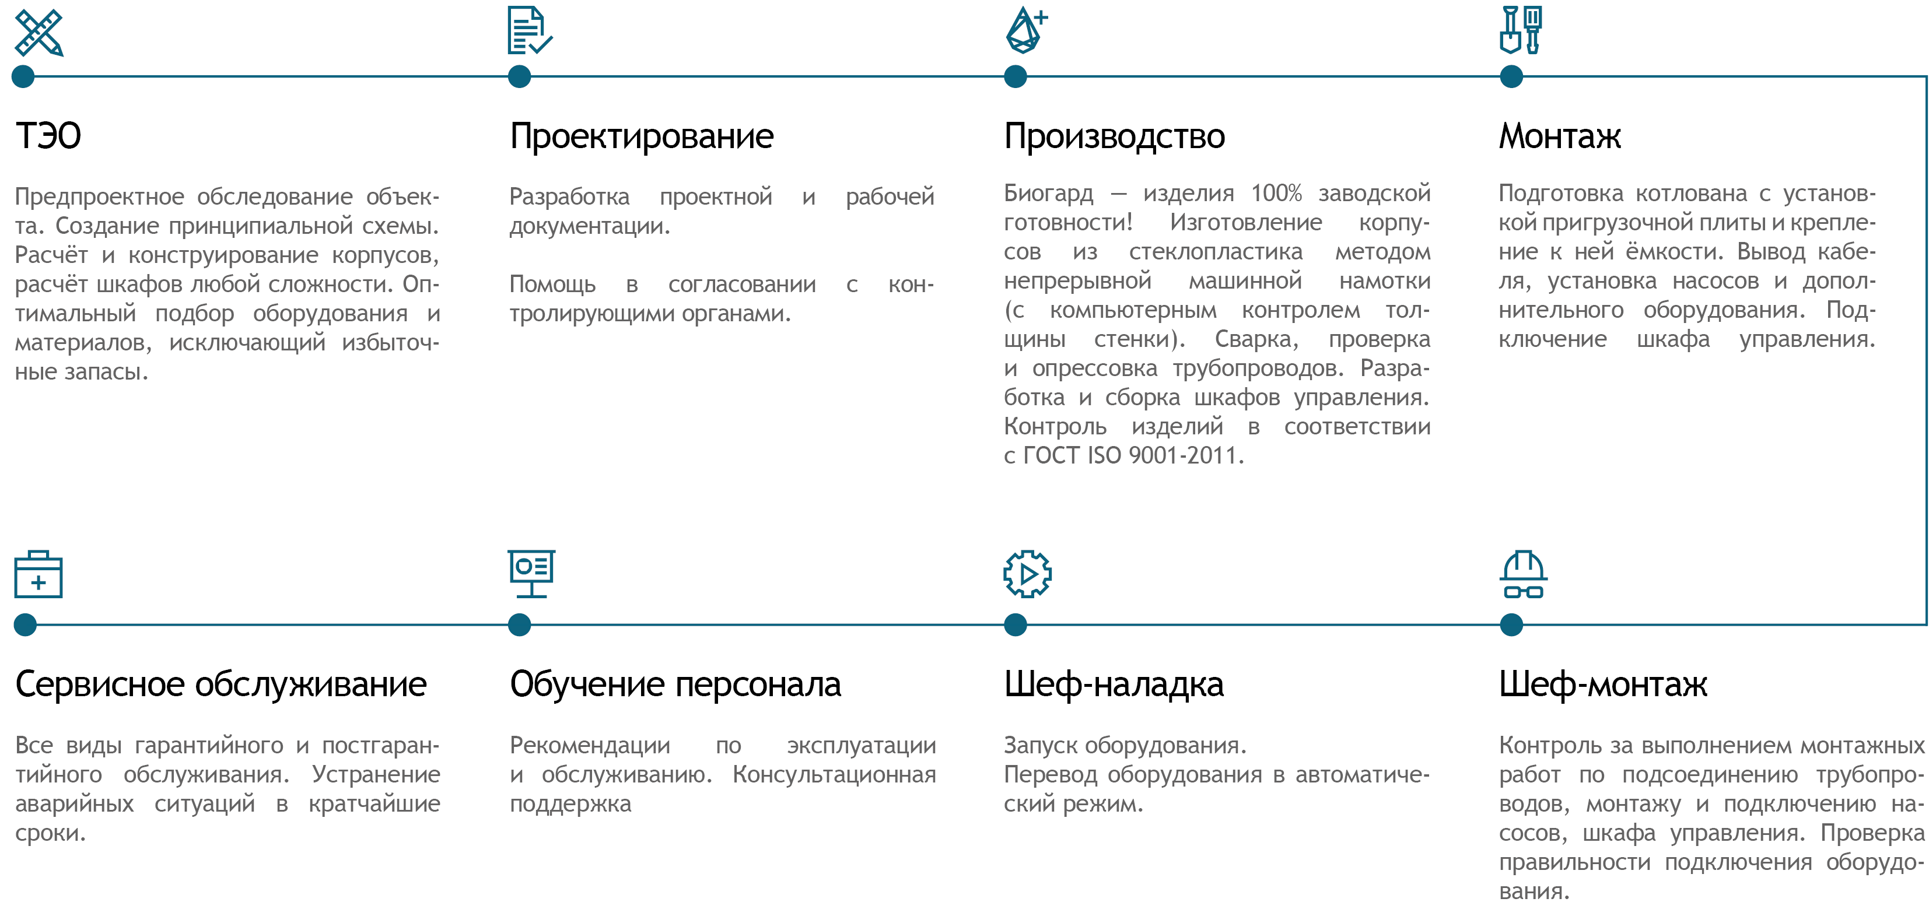
Обеспечиваем полный цикл
Комплексно решаем задачи по перекачке и очистке сточных вод:

Slide 21
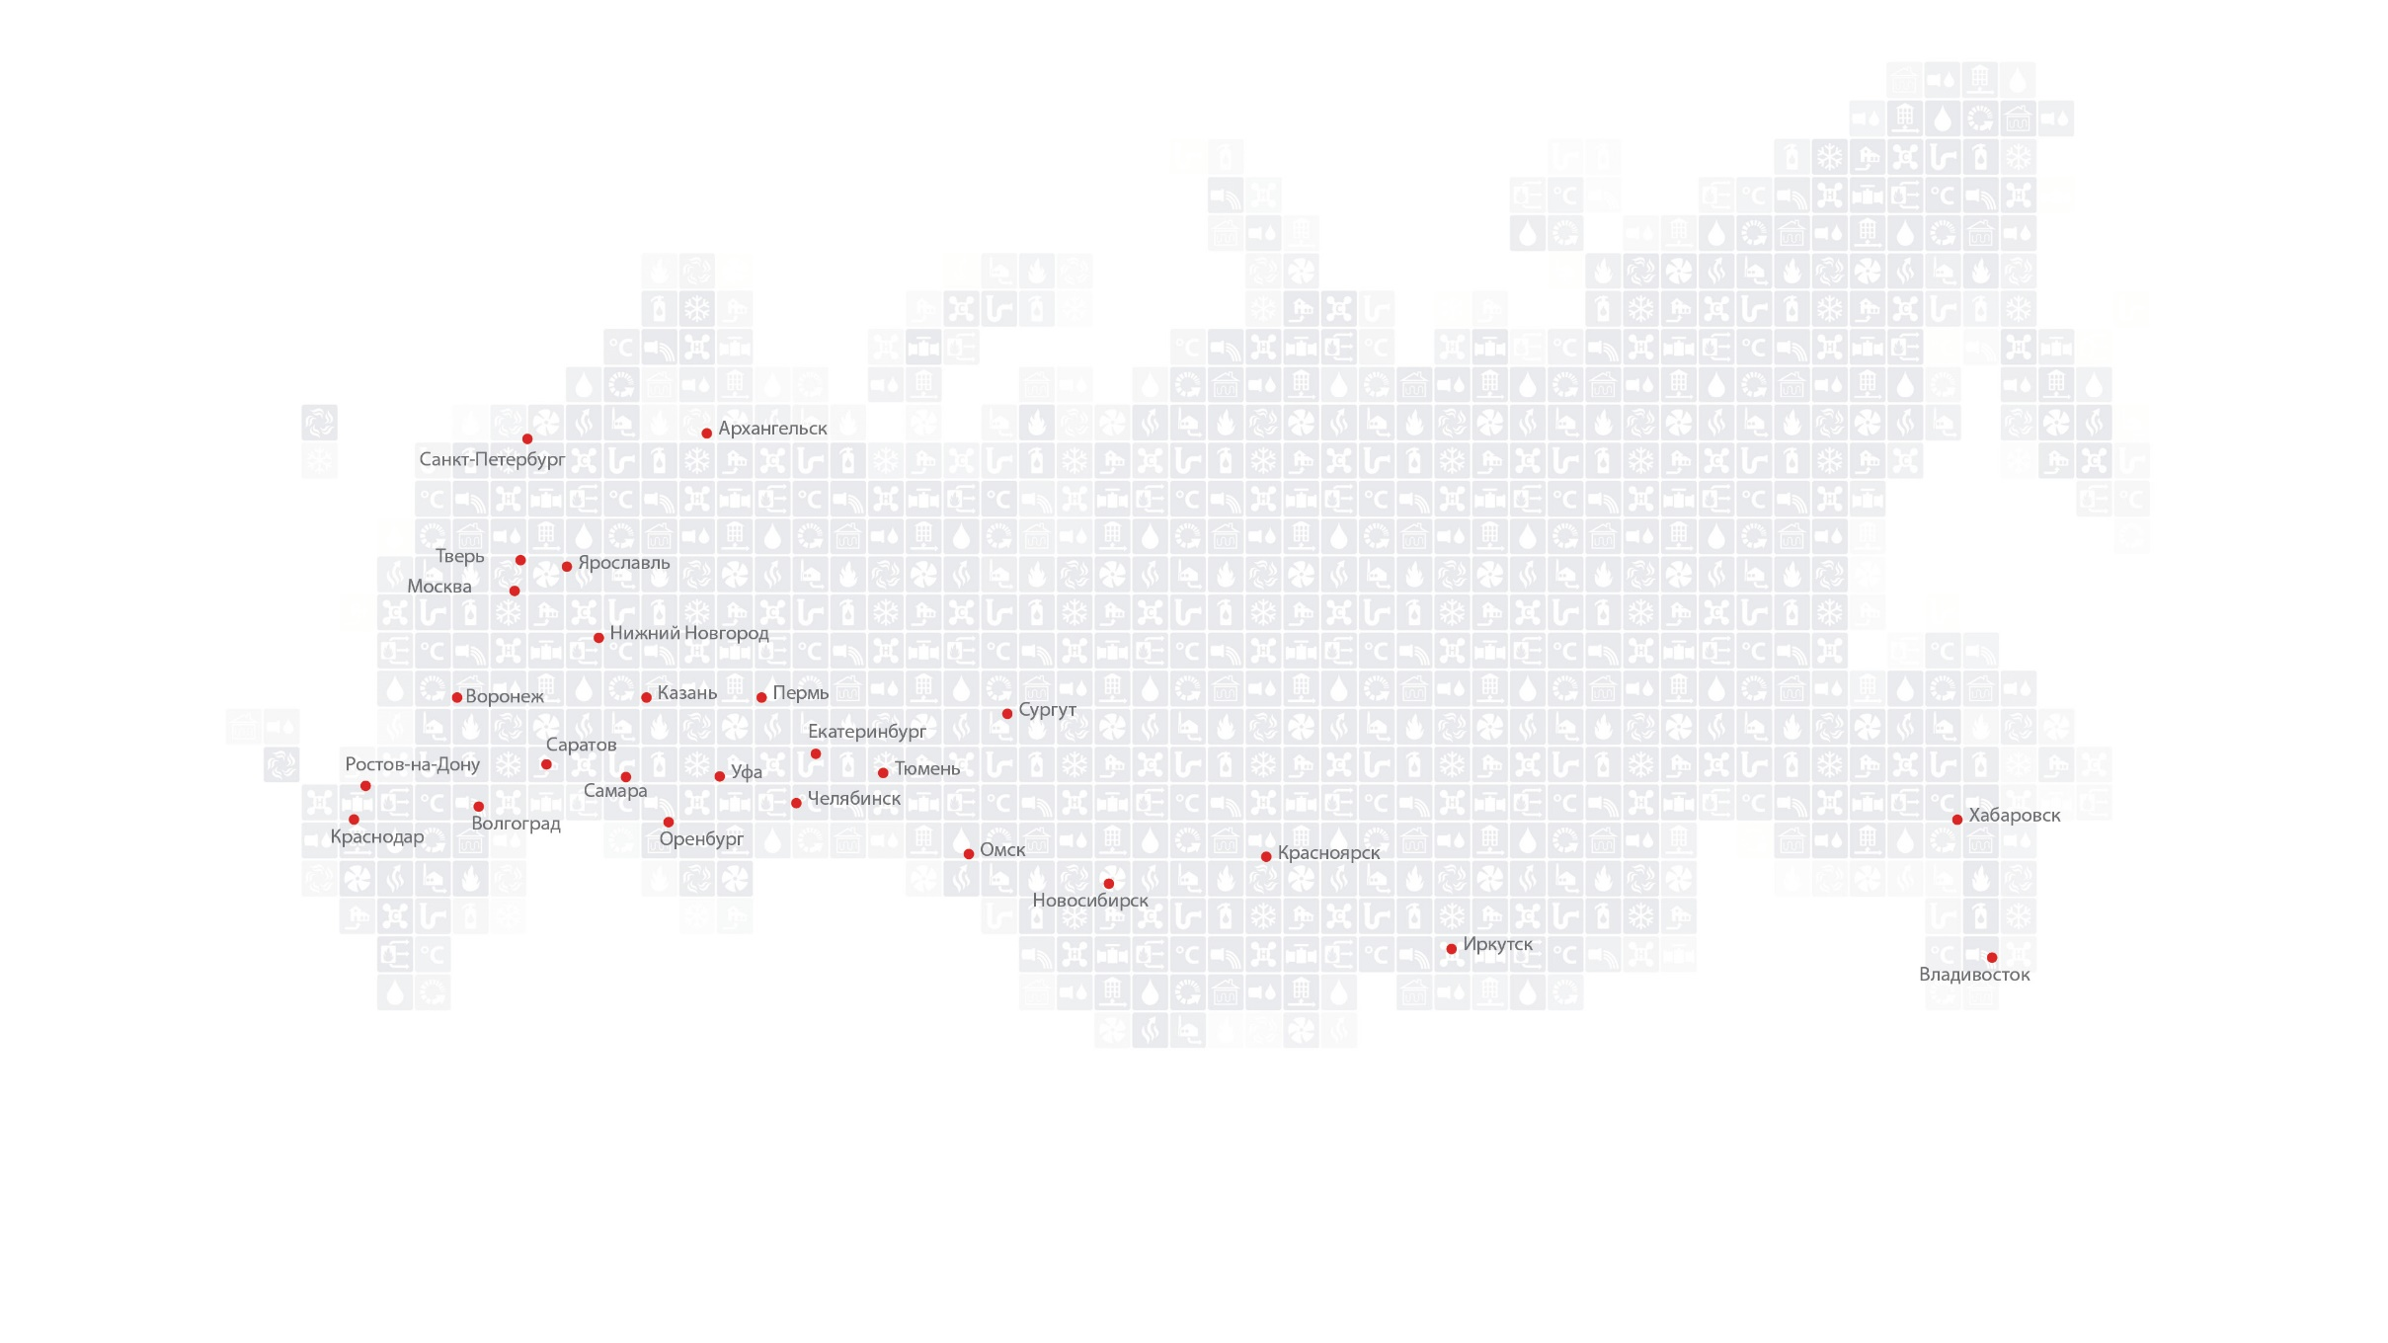
контакты
www.biogard-los.ru
www.biogard-kns.ru
www.elitacompany.ru
Санкт-Петербург
(812) 702-42-42

